Slide 1
Recommandation UIT-T E.807: «Définitions et méthodes de mesure des paramètres associés centrés sur l'utilisateur pour la manipulation des appels dans le service de téléphonie mobile cellulaire ".
Forum regional de normalisation de l'UIT pour l'Afrique (Kampala, Ouganda, 23-25 ​​Juin 2014)
Samuel K. Agyekum, QoS de la direction, NCA samuel.agyekum @ nca.org.gh

Slide 2
Plan de la présentation
Introduction de E.807 "Définitions, méthodes de mesure associées et des objectifs d'orientation de paramètres centrés sur l'utilisateur pour la manipulation des appels dans le service de téléphonie mobile cellulaire» Portée de E.807 θ Définitions des paramètres de QoE θ Méthodologie de test θ Profil de mesure θ Explication sur les définitions des paramètres, les équations, les cibles θ Réseau-Matrice des relations des paramètres de QoE conclusion

Slide 3
Présentation E.807
La manipulation des appels est un aspect important de l'expérience de l'utilisateur pour les services vocaux de téléphonie mobile qui se déroule de bout en bout par le strate d’accès et de non accès du réseau (c.-à-d GSM, CDMA ou UMTS) Pour permettre aux régulateurs et opérateurs de mesurer la gestion des appels de mobile cellulaire service vocal pour l'étalonnage et la conformité, le document définit cinq paramètres, décrit la méthodologie pour y accéder ainsi que fournit certains objectifs d'orientation La recommandation fournit un exposé dans la manipulation des systèmes de services vocaux de téléphonie mobiles pour le benchmarking et la conformité, le document définit 5 paramètres , décrit la méthodologie pour accéder à ces paramètres aussi bien qu’il fournit des objectifs d’orientation.

Slide 4
Portée de la E.807
La recommandation fournit un exposé sur la manipulation des appels dans les systèmes de services vocaux de la téléphonie mobile mais de manière plus importante, elle relie les procédures de signalisation aux indicateurs-clé de performance utilisés dans l’évaluation de la manipulation des services vocaux. Certains facteurs déterminants qui empêchent les réseaux de fonctionner à leurs niveaux souhaités tout en atteignant des normes de communication relativement aux objectifs d’orientation sont discutés ci- après.

Slide 5
définitions des paramètres QoE
Paramètre 1: Temps d'installation d’appel ou Temps d'accès au service vocal Le Paramètre 1 est la période de temps s'écoulant à partir de l'envoi d'une adresse de destination complet (numéro de téléphone cible) à la mise en place d'un appel vers le terminal de réception. Paramètre 2: Le cannal SDCCH ou taux de congestion du contrôle de ressources radio Le Paramètre 2 est défini comme la probabilité de défaillance de l'accès à un contrôle SDCCH ou canal de contrôle de ressources radio lors de la mise en place de l’appel.

Slide 6
définitions des paramètres QoE
Paramètre 3: taux de congestion du canal de trafic ou ratio de non accessibilité au service vocal Le paramètre 3 est défini comme la probabilité d'échec pour acceder aux canaux (s) de trafic ou supports d'accès radio lors de connexions d'appel. Paramètre 4: taux d’abandon d’appel ou le service vocal Ratio Cut-Off Le paramètre 4 est la probabilité de la fin d'appel sans la volonté de l'utilisateur.

Slide 7
Définitions des paramètres de QoEs
Paramètre 5: Taux d’achèvement d’appel ou Ratio de continuité du service vocal Le paramètre 5 est défini comme la probabilité qu'un appel ait été maintenu pendant une période de temps après une mise en place réussie, et se soit terminé normalement, c'est à dire, selon la volonté de l'utilisateur.

Slide 8
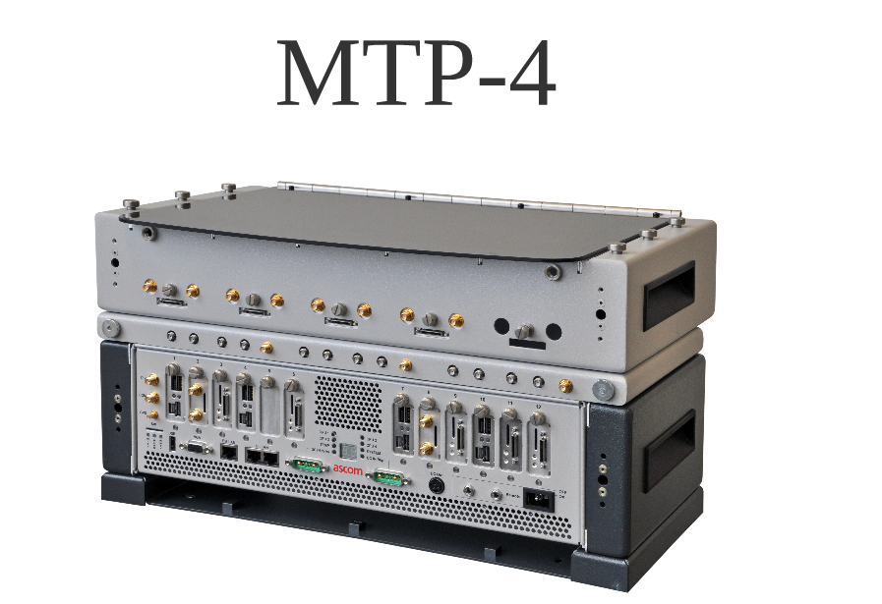
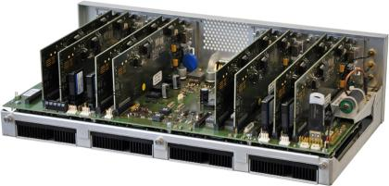
Méthodologie de test
La méthodologie de test est basée sur trois caractéristiques fondamentales: Les mesures de bout en bout impartialité objectivité

Slide 9
Profil de mesure
Les appels vocaux sont effectuées en série de deux tentatives dans les 10 secondes avec un retard de 10 secondes entre les séries. Un appel réussi doit être d'une durée maximale de 60 secondes et doit être complété dans une fenêtre de 90 secondes. Le temps minimum requis pour un appel mis en place avant la fin de la fenêtre de l'appel est de 30 secondes. Le temps de mise en place maximum d’appel est de 30 secondes

Slide 10
Measurement Profile
Un Intervalle de 10 secondes de garde lesquelles sont calibrées pour assurer libération efficace de l'appel . La relation entre appels de départ mobiles (MOC) et les appels de destination mobiles (MTC) est de 1:1

Slide 11
Explications sur les définitions des paramètres, équations et cibles
 | Layer 3 Markers | Equations | Guidance Targets
Call Setup Time | “A1” is the time when the MS sends a Channel Request message. “A2” is the time when the MS receives the Alerting message from the MSC | = talert signal -taddress-sending | 95 percent of calls connected < 10.00 sec
SDCCH Congestion | No Layer 3 <<CC: Setup>> within 30s a Layer 3<<CC: Channel Release>> | =No. of Connect fails due to Imm. Ass Failures/ MOC Attempts * 100 [GSM] =No. of Connect fails due to RRC Setup Failures/ MOC Attempts *100 [UMTS] | Setup Failed Calls < 1%

Slide 12
Explications sur les définitions des paramètres, équations et cibles
 | Layer 3 Markers | Equations | Guidance Targets
TCH Congestion | No Layer 3 <<CC: Connect Acknowledge>> within 30s after sending a Layer 3 <<CC: Setup>> OR a Layer 3 <<CC: Release>> [GSM] [CDMA] OR a Layer 3 <<CC: RRC Connection Release>> OR a Layer 3<<CC: Channel Release>> [UMTS] | =No. of Connect fails due to Assignment Failures/ MOC Attempts * 100 [GSM] [CDMA] =No. of Connect fails due to RAB Setup Failures/ MOC Attempts *100 [UMTS] | Connect Failed Calls < 1%
Call Drop Rate | Phone goes into Idle Mode (Layer 3<<RR: System Information 3>> OR Layer 3 <<Idle Report>> OR Layer 3<<CC:DL Disconnect>> | =Number of Calls terminated unwillingly/ MOC Attempts or Successful MOC Attempts * 100 [Regulatory Analysis] = Number of Calls terminated unwillingly/ Successful MOC Attempts * 100 [Network Operator Analysis] | Dropped Calls < 3%

Slide 13
Explications sur les définitions des paramètres, équations et cibles
 | Layer 3 Markers | Equations | Guidance Targets
Call Completion Rate | Only call attempts that had Layer 3 message <<CC: UL Disconnect>> or << RRC Connection Release Complete >> are considered | = Number of Normally ended calls/ MOC Attempts * 100 | Not less than 70%

Slide 14
Réseau-QoE paramètre Relations Matrice
Network Factors | Call Setup Time | SDCCH Congestion | TCH Congestion | Call Drop Rate
Poor Coverage
Network Interference
Hardware & Transmission Faults
Insufficient Signaling Resources
Improper Parameter Configuration
Routing
TRX Imbalance of UL & DL Paths
Software Incompatibility

Slide 15
Conclusion
Cette recommandation vise à fournir étape par étape les procédures de signalisation requises lors de l’émission et de la fin d’un appel vocal; indiquant les points importants de référence de niveau 3 utilisés dans l'analyse des cinq paramètres centrés sur l'utilisateur ci-évoqués. En outre, une relation a été établie entre la performance du réseau et la qualité de service vocal.

